Slide 1

Concurrencia de Procesos
Exclusión Mutua y Sincronización
Secciones Stallings:
5.1 – A1 - 5.2

Slide 2
Contenido
Concurrencia de Procesos
Exclusión Mutua
  Espera ocupada
  Semáforos

Slide 3
Concurrencia afecta a:
SSOO actuales: multiprogramación, multiprocesadores.
Concurrencia afecta a:
  Comunicación entre procesos
  Compartición y competencia por los recursos
  Sincronización de la ejecución de varios procesos
  Asignación del tiempo de procesador a los procesos

Slide 4
Concurrencia presente en:
Múltiples aplicaciones:
  Multiprogramación.
Aplicaciones estructuradas:
  Algunas aplicaciones pueden implementarse eficazmente como conjunto de procesos concurrentes.
Estructura del S.O.:
  Algunos SS.OO. están implementados como
  conjunto de procesos o hilos.

Slide 5
Términos clave
Sincronización: Los procesos coordinan sus actividades
Sección crítica: Región de código q sólo puede ser accedida por 1
proceso simultánea/ (variables compartidas).
Exclusión mutua: Sólo 1 proceso en sección crítica, accediendo a
recursos compartidos
Interbloqueo: Varios procesos, todos tienen algo que otros esperan,
y a su vez esperan algo de los otros
Círculo vicioso: Procesos cambian continuamente de estado como
respuesta a cambios en otros procesos, sin que sea
útil (ej: liberar recurso)
Condición de carrera: Varios hilos/procesos leen y escriben dato
compartido. Resultado final depende de
coordinación.
Inanición: Proceso que está listo al que nunca se le asigna recurso
(procesador u otro).

Slide 6
Dificultades con la concurrencia (I)
Ejecución intercalada de procesos mejora rendimiento, pero…la velocidad relativa de los procesos no puede predecirse. Depende de:
  Actividades de otros procesos
  Forma de tratar interrupciones
  Políticas de planificación
=> Surgen dificultades

Slide 7
Dificultades con la concurrencia (II)
Dificultades (dadas por la imprevisión de la velocidad relativa de los procesos):
  Compartir recursos
  Ej: orden lecturas-escrituras
  Difícil gestionar la asignación óptima de recursos. Ej: recursos asignados a proceso, proceso se suspende, ¿recurso bloqueado? => posible interbloqueo
  Detección de errores de programación (resultados no deterministas, no reproducibles)

Slide 8
Motivación
tiempo | Persona A | Persona B
3:00 | Mirar en la nevera. No queda leche
3:05 | Salir hacia la tienda
3:10 | Entrar a la tienda | Mirar en la nevera. No queda leche
3:15 | Comprar leche | Salir hacia la tienda
3:20 | Dejar la tienda | Entrar a la tienda.
3:25 | Llegar a casa, guardar la leche | Comprar leche
3:30 |  | Dejar la tienda
3:35 |  | Llegar a casa, OH! OH!
Deseable: que alguien compre leche, ¡pero no todos!

Slide 9
Un ejemplo sencillo
void echo()
{
ent = getchar();
sal = ent;
putchar(sal);
}
Procedimiento almacenado en memoria, compartido para todas las aplicaciones
=> Varias aplicaciones lo usan
ent y sal son variables compartidas

Slide 10
Ejemplo 1:
Posible secuencia
Proceso P1 Proceso P2
. .
ent = getchar(); .
. ent = getchar();
. sal = ent;
sal = ent; .
putchar(sal); .
. putchar(sal);
. .
Esto puede ocurrir en sistemas mono o multiprocesador

Slide 11
Ejemplo 2
Proceso a
Proceso b
For (i=0; i<5; i++)
x=x+1;
For (j=0; j<5; j++)
x=x+1;
se comparten todas las variables
valor inicial x=0
operación de incremento = 3 instrucciones atómicas:
LD ACC, # (Carga el contenido de una dirección en el ACC)
ACC++ (Incrementa acumulador)
SV ACC, # (Almacena valor del acumulador en una dirección)
Calcula todos los valores posibles de salida para la variable x

Slide 12
Solución:

Slide 13
Solución: 2,3,4,5,
6,7,8,9,10
Caso mínimo:
2

Slide 14
Caso máximo:
10
Condición de carrera: resultado final depende de orden de ejecución

Slide 15
Ejemplos (cont.)
Posible solución E1:
“Proteger” ejecución de echo ( ): hasta que un proceso no termine, otro no puede ejecutar el mismo procedimiento => se bloquea y espera
Posible solución Ej2:
Ejecutar “atómicamente” las 3 instrucciones de ensamblador juntas
En general:
Controlar acceso a recursos compartidos

Slide 16
Labores del sistema operativo
Seguir la pista de los distintos procesos activos
Asignar y retirar los recursos:
  Tiempo de procesador (planificación)
  Memoria
  Archivos
  Dispositivos de E/S
Proteger los datos y los recursos físicos de interacciones involuntarias de otros procesos
Los resultados de un proceso deben ser independientes de la velocidad relativa a la que se ejecutan otros procesos concurrentes

Slide 17
Formas de interacción entre procesos
Los procesos no tienen conocimiento de los demás → Competencia
Los procesos tienen un conocimiento indirecto de los otros (ej: no conocen PID pero sí comparten objetos) → Cooperación por compartimiento
Los procesos tienen un conocimiento directo de los otros (hay primitivas de comunicación, conocen sus PIDs) → Cooperación por comunicación

Slide 18
Formas de interacción entre procesos
Los procesos no tienen conocimiento de los demás → Competencia
Los procesos tienen un conocimiento indirecto de los otros (ej: comparten objetos)
→ Cooperación por compartimiento
Los procesos tienen un conocimiento directo de los otros (hay primitivas de comunicación)
→ Cooperación por comunicación

Slide 19
Competencia entre procesos por los recursos
¿Por qué recursos compiten los procesos?
  Procesos en Tiempo Real: CPU
  Procesos que necesitan usar la pantalla o impresora: E/S
  Procesos que requieren mucha memoria: RAM
  Procesos que requieren utilizar la red:
  Ancho de Banda

Slide 20
Competencia por recursos - problemas de control
Necesidad de exclusión mutua
Interbloqueo (deadlock)
Inanición
¿En qué consisten?

Slide 21
Competencia por recursos - problemas de control
Necesidad de exclusión mutua
Recurso crítico con sección crítica
  Sólo un programa puede acceder a su sección crítica en un momento dado.
  Ej: sólo se permite que un proceso envíe una orden completa a la impresora en un momento dado.
Interbloqueo (deadlock)
  Ej: 2 procesos necesitan 2 recursos; se asigna 1 a cada 1; ambos esperan conseguir el otro (tmb con señales)
Inanición (proceso no logra ejecutarse)
  Ej: 3 procesos necesitan 1 recurso; se va asignando al 1 y al 2 intermitentemente; el 3 sufre inanición

Slide 22
Formas de interacción entre procesos
Los procesos no tienen conocimiento de los demás → Competencia
Los procesos tienen un conocimiento indirecto de los otros (ej: comparten objetos)
→ Cooperación por compartimiento
Los procesos tienen un conocimiento directo de los otros (hay primitivas de comunicación)
→ Cooperación por comunicación

Slide 23
Cooperación entre procesos por compartimiento
¿En qué consiste?
¿Se puede garantizar la integridad de datos?
¿Posibles problemas?

Slide 24
Cooperación entre procesos por compartimiento
Se comparten objetos (datos)
Las operaciones de escritura deben ser mutuamente excluyentes.
Las secciones críticas garantizan la integridad de los datos.
Puede haber problemas con la coherencia de los datos
  Aunque se respeten las secciones críticas

Slide 25
Incoherencia de los Datos
P1: P2:
a = a +1; b = b * 2;
b = b +1; a = a * 2;
a = a + 1;
Los dos procesos trabajan con a y b sin intercalarse en medio de las 3 instrucciones de ensamblador
b = b * 2;
b = b + 1;
a = a * 2;
Interferencia
a = 12
b = 12
≠
a =
b =
5
6
12
Condición de competencia o carrera
5
10
11
a = 11
b = 11
≠

Slide 26
Cooperación entre procesos por compartimiento
while (cierto) {
  /* código anterior*/
  entrada_sección_crítica ( );
  /* código sección crítica */
  salida_sección_crítica ( );
  /* resto proceso*/
}

Slide 27
Ejemplo 3: Problema del Productor/Consumidor
  Productor: produce información para el consumidor.
  Concurrencia: uso de buffers y variables compartidas (compartición de memoria) ó compartición de ficheros
Proceso
Productor
Proceso
Consumidor
producto
consumible

Slide 28
Problema del productor/consumidor
Definición del problema:
Uno o más productores generan datos y los sitúan en un buffer.
Un único consumidor saca elementos del buffer de uno en uno.
Sólo uno (productor o consumidor) puede acceder al buffer en un instante dado.

Slide 29
Solución utilizando Memoria compartida
#define N 100 /*máximo número de elementos */
int contador = 0; /* contador del número de elementos disponibles */
typedef type item; /* definición del producto/consumible */
item array[N] ; /* array circular, con índice en módulo N (0..N-1) */
item *in = array; /* puntero a la siguiente posición libre.
Inicialmente apunta al primer elemento del array */
item *out = NULL; /* puntero al primer elemento ocupado.
Inicialmente no apunta a ningún sitio */
Compartido
out
in
0
N-1
Cola vacía: out==NULL
Cola llena: in==NULL
Buffer de tamaño limitado
29

Slide 30
Productor
item itemp;
...
while (1) {
produce_item (itemp);
while (contador == N); /* no hace nada mientras la cola esté llena */
contador ++;
*in = itemp;
if(contador == 1) out = in; /* actualiza puntero de lectura de datos */
if(contador == N) in = NULL; /* actualiza puntero de entrada de datos */
else (++in) % N; /* % es el operador módulo */
}
out
in
0
N-1
Cola vacía (contador==0): out==NULL
Cola llena (contador==N): in==NULL
30

Slide 31
Consumidor
item itemc;
...
while (1) {
while (contador == 0); /* no hace nada mientras la cola esté vacía */
contador --;
itemc = *out;
if (contador == N-1) in = out; /* actualiza puntero de escritura de datos */
if(contador == 0) out = NULL; /* actualiza puntero de lectura de datos */
else (++out) % N;
consume_item(itemc);
}
out
in
0
N-1
Cola vacía (contador==0): out==NULL
Cola llena (counter==N): in==NULL
31

Slide 32
Problemas
Coordinar lecturas y escrituras, para evitar lecturas sobre elementos no dispensados
La ejecución concurrente de contador++ y contador-- puede dar resultados variados

Slide 33
Problema 1: coordinar lecturas y escrituras, para evitar lecturas
sobre elemento no dispensados
Productor
Consumidor
produce_item (&itemp);
while (contador==N);
contador++;
*in = itemp;
if(contador==1) out=in;
if(contador==N) in=NULL;
else (++in) % N;
while (contador ==0);
contador - -;
itemc = *out;
if(contador ==N-1) in=out;
if(contador ==0) out=NULL;
else (++out) % N;
consume_item(itemc);
Contador =
0
1
0
out
in
in
0
N-1
33

Slide 34
Problema 2: la ejecución concurrente de contador++ y contador-- puede dar resultados variados
contador=contador+1
contador=contador-1
registro1=contador;
registro1= registro1 +1;
contador=registro1;
registro2=contador;
registro2=registro2-1;
contador=registro2;
Posible secuencia (contador=5)
T0 (productor): registro1= contador; (registro1=5)
T1 (productor): registro1=registro1+1; (registro1=6)
T2 (consumidor): registro2=contador; (registro2=5)
T3 (consumidor): registro2=registro2-1; (registro2=4)
T4 (consumidor): contador =registro2; (contador =4)
T5 (productor): contador = registro1 ; (contador =6)
Cambio
contexto
Cambio
contexto
Resultado: Condición de competencia: contador dice que hay 6 elementos en el array cuando sólo hay 5
34

Slide 35
Implementación del Productor/Consumidor (Memoria Compartida):
Productor
#include <sys/types>
#include <sys/ipc.h>
#include <sys/shm>
#include <stdio.h>
#define SHMSZ 27
main{
char c;
int shmid;
key_t key;
char *shm, *s;
key=5678;
if((shmid = shmget(key, SHMSZ,
IPC_CREAT | 0666)) < 0) {
perror(“shmget”);
exit(1);
}
...
if((shm = shmat(shmid, NULL, 0)) ==
(char *) -1) {
perror(“shmat”);
exit(1);
}
s = shm;
// Escribe todo el buffer
for(c=‘a’;c<=‘z’;c++)
*s++ = c;
//Espera que el consumidor termine de leer
while (*shm != ‘*’)
sleep(1);
exit(0);
}
35

Slide 36
Implementación del Productor/Consumidor (Memoria Compartida):
Consumidor
#include <sys/types>
#include <sys/ipc.h>
#include <sys/shm>
#include <stdio.h>
#define SHMSZ 27
main{
int shmid;
key_t key;
char *shm, *s;
key=5678;
if((shmid = shmget(key, SHMSZ,
0666)) < 0) {
perror(“shmget”);
exit(1);
}
...
...
if((shm = shmat(shmid, NULL, 0)) ==
(char *) -1) {
perror(“shmat”);
exit(1);
}
// Va escribiendo caracteres del buffer
for(s = shm; *s !=NULL; s++)
putchar(*s);
putchar(‘\n’);
*shm = ‘*’;
exit(0);
}
36

Slide 37
Formas de interacción entre procesos
Los procesos no tienen conocimiento de los demás → Competencia
Los procesos tienen un conocimiento indirecto de los otros (ej: comparten objetos)
→ Cooperación por compartimiento
Los procesos tienen un conocimiento directo de los otros (hay primitivas de comunicación)
→ Cooperación por comunicación

Slide 38
Cooperación entre procesos por comunicación
Paso de mensajes:
  No es necesario control de la exclusión mutua (procesos no comparten datos).
Puede producirse un interbloqueo:
  Cada proceso puede estar esperando una comunicación del otro.
Puede producirse inanición:
  Dos procesos se están enviando mensajes mientras que un 3er proceso está esperando recibir un mensaje.

Slide 39
Requisitos para la exclusión mutua (en general)
1. Sólo un proceso debe tener permiso para entrar en la sección crítica por un recurso en un instante dado.
2. No puede permitirse el interbloqueo o la inanición.
3. Cuando ningún proceso está en su sección crítica, cualquier proceso que solicite entrar en la suya debe poder hacerlo sin dilación.

Slide 40
Requisitos para la exclusión mutua (en general)
4. No se deben hacer suposiciones sobre la velocidad relativa de los procesos o el nº de procesadores.
5. Un proceso permanece en su sección crítica sólo por un tiempo finito.

Slide 41
Exclusión Mutua
Soluciones para garantizarla:
  Software con Espera Activa
  Hardware:
    Deshabilitar interrupciones
    Instrucciones especiales de Hw
  Con Soporte del SO o del lenguaje de programación (biblioteca):
    Semáforos

Slide 42
Primer intento (Corrutinas)
Uso de turnos:
  Un proceso está siempre en espera hasta que obtiene permiso (turno) para entrar en su sección crítica.

Slide 43
Primer intento: Código
Compartido
int turno; /* con valores de 1 a N, siendo N
el número de procesos concurrentes */
Proceso i
while (turno!=i); /* No hacer nada */
--->SECCION CRÍTICA
turno= (i+1) % N;
---->RESTO DEL PROCESO

Slide 44
Primer Intento: Ejemplo
Proceso 1
Proceso 2
1
while (turno!=1); /* No hacer nada */
--->SECCION CRÍTICA
turno= (i+1) % N;
---->RESTO DEL PROCESO (largo)
while (turno!=2); /* No hacer nada */
--->SECCION CRÍTICA
turno= (i+1) % N;
---->RESTO DEL PROCESO (corto)
5, 9
2
6
3
7
4
8
turno = 1
turno = 2
turno = 1
P2 quiere entrar en sección crítica, P1 no está => ¡debería poder!
No cumple: 4

Slide 45
Segundo intento
Cada proceso puede examinar el estado del otro pero no lo puede alterar:
  Cuando un proceso desea entrar en su sección crítica comprueba en primer lugar el otro proceso
  Si no hay otro proceso en su sección crítica fija su estado para la sección crítica

Slide 46
Segundo intento: Código
Compartido
#define FALSE 0
#define TRUE 1
#define N 2 /* Número de procesos */
int interesado[N]; /* Todos los elementos inicializados a FALSE */
Proceso i
while (interesado[j ] == TRUE); /* No hacer nada */
interesado[i ] = TRUE;
--->SECCION CRÍTICA
interesado[i ] = FALSE;
---->RESTO DEL PROCESO

Slide 47
Segundo Intento: Ejemplo
Proceso 1
Proceso 2
①
②
while (interesado[2] == TRUE);
/* No hacer nada */
interesado[1]=TRUE;
--->SECCION CRÍTICA
interesado[1 ]=FALSE;
---->RESTO DEL PROCESO
while (interesado[1] == TRUE);
/* No hacer nada */
interesado[2]=TRUE;
--->SECCION CRÍTICA
interesado[2]=FALSE;
---->RESTO DEL PROCESO
③
④
⑤
interesado[1] = FALSE
interesado[2] = FALSE
Ambos en
Sección Crítica
TRUE
TRUE
No cumple: 1, Exclusión Mutua

Slide 48
Tercer intento
Dar valor a la señal para entrar en la sección crítica antes de comprobar otros procesos.
Si hay otro proceso en la sección crítica cuando se ha dado valor a la señal, el proceso queda bloqueado hasta que el otro proceso abandona la sección crítica.

Slide 49
Tercer intento: Código
Compartido
#define FALSE 0
#define TRUE 1
#define N 2 /* Número de procesos */
int interesado[N]; /* Todos los elementos inicializados a FALSE */
Proceso i
interesado[i ] = TRUE;
while (interesado[j ] == TRUE); /* No hacer nada */
--->SECCION CRÍTICA
interesado[i ] = FALSE;
---->RESTO DEL PROCESO

Slide 50
Tercer intento: Ejemplo
Proceso 1
Proceso 2
①
②
interesado[1 ]=TRUE;
while (interesado[2 ] == TRUE);
/* No hacer nada */
--->SECCION CRÍTICA
interesado[1 ]=FALSE;
---->RESTO DEL PROCESO
interesado[2 ]=TRUE;
while (interesado[1 ] == TRUE);
/* No hacer nada */
--->SECCION CRÍTICA
interesado[2 ]=FALSE;
---->RESTO DEL PROCESO
③
④
③
④
interesado[1] = FALSE
interesado[2] = FALSE
TRUE
Ambos esperan
por siempre
TRUE
No cumple: 3, Interbloqueo

Slide 51
Cuarto intento
Proceso activa su señal para indicar que desea entrar en la sección crítica, pero debe estar listo para desactivar la variable señal.
Se comprueban los otros procesos. Si están en la sección crítica, la señal se desactiva y luego se vuelve a activar para indicar que desea entrar en la sección crítica. Esto se repite hasta que el proceso puede entrar en la sección crítica.

Slide 52
Cuarto intento: Código
Compartido
#define FALSE 0
#define TRUE 1
#define N 2 /* Número de procesos */
int interesado [N ]; /* Todos los elementos inicializados a FALSE */
Proceso i
interesado[i ]=TRUE;
while (interesado[j ] == TRUE) {
interesado[i ]=FALSE;
-->ESPERA
interesado[i ]=TRUE;
}
--->SECCION CRÍTICA
interesado[i ]=FALSE;
---->RESTO DEL PROCESO

Slide 53
Cuarto intento: Ejemplo
Proceso 1
Proceso 2
①
②
interesado[1]=TRUE;
while (interesado[2] == TRUE) {
interesado[1]=FALSE;
-->ESPERA
interesado[1]=TRUE;
}
--->SECCION CRÍTICA
interesado[1]=FALSE;
---->RESTO DEL PROCESO
interesado[2]=TRUE;
while (interesado[1] == TRUE) {
interesado[2]=FALSE;
-->ESPERA
interesado[2]=TRUE;
}
--->SECCION CRÍTICA
interesado[1]=FALSE;
---->RESTO DEL PROCESO
③
③
④
④
⑤
⑤
⑥
⑥
⑦
⑧
⑩
⑨
interesado[1] = FALSE
interesado[2] = FALSE
TRUE
FALSE
TRUE
Ambos esperan
por siempre
TRUE
FALSE
TRUE
No cumple: 3 Bloqueo Vital (live lock)

Slide 54
Primera solución correcta
Se impone un orden de actividad de los procesos
Si un proceso desea entrar en la sección crítica, debe activar su señal y puede que tenga que esperar a que llegue su turno.
Variables globales:
  Interesado → indica la posición de cada proceso respecto a la exclusión mutua.
  Turno → resuelve los conflictos de simultaneidad.

Slide 55
  Código Algoritmo de Dekker
#define FALSE 0
#define TRUE 1
#define N 2 /* Número de procesos */
int turno=1; /* con valores de 0 ó 1 */
int interesado[N]; /* inicializado a 0 para todos los elementos del array */
Compartido
Proceso i entra en sección crítica cuando interesado[i]=TRUE e interesado [j] = FALSE => EXCLUSIÓN MUTUA
while (1) {
interesado[i ]=TRUE;
while (interesado [j]==TRUE) {
if (turno == j) {
interesado[i ]=FALSE;
while (turno == j); /* No hacer nada */
interesado[i ]=TRUE;
}
}
--->SECCION CRÍTICA
turno = j; /* cambia turno al otro proceso */
interesado [i]=FALSE;
---->RESTO DEL PROCESO
}
Proceso i
Proceso que quiere entrar en sección crítica no se retrasa indefinidamente:
turno=i, interesado[i] = FALSE
turno=j, interesado[j] = FALSE
55

Slide 56
Segunda solución correcta
Es más simple y elegante
Variables globales (igual que en Dekker):
  interesado [i]→ indica la posición de cada proceso respecto a la exclusión mutua.
  turno →define quién tiene acceso a la sección crítica
La inanición se previene porque al turno se accede a través del proceso perdedor

Slide 57
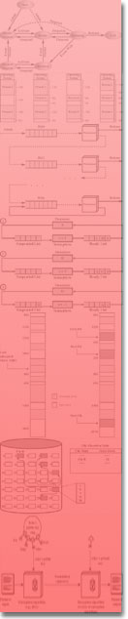
  Código Algoritmo de Peterson
#define FALSE 0
#define TRUE 1
#define N 2 /* Número de procesos */
int turno; /* con valores de 0 ó 1 */
int interesado[N]; /* inicializado a 0 para todos los elementos del array */
Compartido
while (1) {
interesado[i ]=TRUE;
turno = j; /* cambia turno al otro proceso */
while ((turno==j) && (interesado [j]==TRUE)); /* No hacer nada */
--->SECCION CRÍTICA
interesado[i ]=FALSE;
---->RESTO DEL PROCESO
}
Proceso i
57

Slide 58
  Código Algoritmo de Peterson: Desglose por Procesos
while (1) {
interesado[0 ]=TRUE;
turno = 1; /* cambia turno al otro proceso */
while ((turno==1) && (interesado [1]==TRUE));
--->SECCION CRÍTICA
interesado[0 ]=FALSE;
---->RESTO DEL PROCESO
}
Proceso 0
Proceso 0 entra en sección crítica cuando interesado[0]=TRUE e interesado [1] = FALSE => EXCLUSIÓN MUTUA
while (1) {
interesado[1 ]=TRUE;
turno = 0; /* cambia turno al otro proceso */
while ((turno==0) && (interesado [0]==TRUE));
--->SECCION CRÍTICA
interesado[1 ]=FALSE;
---->RESTO DEL PROCESO
}
Proceso 1
Proceso que quiere entrar en sección crítica no se retrasa indefinidamente:
P1 entra en sección crítica.
Al terminar y volver, pone turno = 0 => da oportunidad a P0.
=> NO INANICIÓN1
0 bloqueado =>
turno=1, interesado[1] = TRUE
=> 1 no bloqueado
=> NO INTERBLOQUEO
58

Slide 59
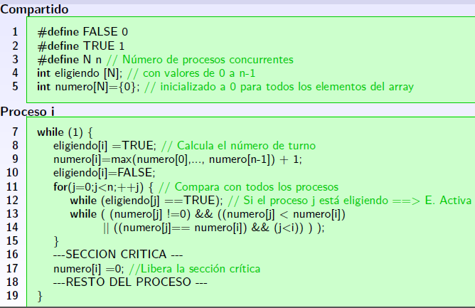
  Código Algoritmo de La Panadería de Lamport

Slide 60
Exclusión mutua: soluciones por hardware
Inhabilitación de interrupciones
Instrucciones especiales de máquina

Slide 61
Exclusión mutua: soluciones por hardware
Un proceso se ejecuta hasta que solicita un servicio del SO ó es interrumpido.
Inhabilitación de interrupciones para que proceso ejecute sin problemas su sección crítica:
    while (1){
      /* inhabilitar interrupciones */
      /* sección crítica */
      /* habilitar interrupciones */
      /* resto */
    }

Slide 62
Exclusión mutua: soluciones por hardware
Inhabilitación de interrupciones:
  Ventaja: impedir que un proceso sea interrumpido => garantizar la exclusión mutua.
  Desventaja: se limita la capacidad del procesador para intercalar programas.
Multiprocesador:
  Procesadores comparten acceso a la memoria → inhabilitar interrupciones en 1 procesador no garantiza la exclusión mutua.

Slide 63
Exclusión mutua: soluciones por hardware
Instrucciones especiales de máquina:
  Se ejecutan en un único ciclo de instrucción.
  No están sujetas a intrusiones por parte de otras instrucciones:
    El acceso a una posición de memoria excluye cualquier otro acceso a la misma posición
  Ejs de instrucciones que realizan 2 acciones en 1 ciclo de instrucción:
    Leer y escribir.
    Leer y examinar.

Slide 64
Exclusión mutua: soluciones por hardware
La instrucción Comparar y Fijar (Test and Set)
booleano TS (int i) {
if (i == 0) {
i = 1;
return cierto;
}
else {
return falso;
}
}

Slide 65
Exclusión mutua: soluciones por hardware
Ej. de uso (Test and Set)
int cerrojo; /*var compartida*/
while (1){
while (!TS (cerrojo)); /*espera activa*/
/* sección crítica*/
cerrojo = 0;
/* resto*/
}
Proceso i
void main( ){
cerrojo=0; /*Inicializa cerrojo*/
parbegin(P(1), P(2),...,P(N));
}
El único proceso que puede entrar en la sección crítica es el que encuentre cerrojo igual a cero

Slide 66
Exclusión mutua: soluciones por hardware
La instrucción Intercambiar:
  intercambia contenido de un registro con el de una posición de memoria
  => bloquea el acceso a la posición de memoria de cualquier otra instrucción que haga referencia a la misma posición

Slide 67
Exclusión mutua: soluciones por hardware
void intercambiar(int registro, int memoria)
{
int temp;
temp = memoria;
memoria = registro;
registro = temp;
}

Slide 68
Exclusión mutua: soluciones por hardware
Ej. de uso (intercambiar)
int cerrojo; /*var compartida*/
while (1){
clavei=1;
while (clavei)
intercambiar(clavei,cerrojo);/*espera*/
/*sección crítica*/
intercambiar(clavei,cerrojo);/*Fc atómica*/
/*resto*/
}
Proceso i
void main( ){
cerrojo=0; /*Inicializa cerrojo*/
parbegin(P(1), P(2),...,P(N));
}
El proceso que puede entrar en la sección crítica es el que logra poner a 1 el cerrojo (y su clave=0)

Slide 69
Instrucciones de máquina y exclusión mutua
Ventajas instrucciones especiales máquina:
  Aplicable a cualquier número de procesos en sistemas con memoria compartida, tanto monoprocesador como multiprocesador
    Memoria compartida, pero a nivel Hw se excluye acceso a posiciones de memoria involucradas en instrucciones especiales d Hw
  Algoritmo simple y fácil de verificar.
  Puede usarse para disponer de varias secciones críticas
    Cada sección crítica con su propia variable

Slide 70
Soluciones por Hw y por Sw vistas
Desventajas:
  Interbloqueo:
    Si P1, de baja prioridad, entra en sección crítica y llega otro proceso P2 con mayor prioridad, se da paso a P2, que no puede entrar en la sección crítica hasta que P1 salga! → interbloqueo
  Espera activa → consume tiempo del procesador ejecutando bucles de espera

Slide 71
TEMA: Concurrencia
Concurrencia de procesos
  Cómo afecta al diseño
  Requisitos: labores del SSOO
  Interacción entre procesos
  Exclusión mutua, interbloqueo, espera vital, inanición
Excl. mutua: soluciones por Sw (ej. Productor/consumidor)
    Varios intentos fallidos
    Algoritmo de Dekker
    Algoritmo de Peterson
Excl. mutua: soluciones por HW
  Inhabilitación de interrupciones
  Instrucciones especiales (programadas en Hw)
Semáforos
  Propiedades
  Problemas

Slide 72
Semáforos
¿Qué es un semáforo?
  A alto nivel (para qué sirve)
  A bajo nivel (tipo de dato, primitivas)
¿Organización de procesos en espera?
  Semáforos robustos vs. no robustos
¿Ventaja principal frente a algoritmos de Dekker o Peterson?
¿Qué garantizan (exclusión mutua, no inanición, no interbloqueo,…)?

Slide 73
Semáforos
¿Qué es un semáforo?
  A alto nivel:
    Coordinación de procesos
    Detención
  A bajo nivel
    Qué es (tipo de dato)
    Operaciones (primitivas de semáforo - atómicas)
¿Organización de procesos en espera?
  Semáforos robustos (FIFO) vs. no robustos
¿Ventaja principal frente a algoritmos de Dekker o Peterson?
  Evitan espera activa
¿Qué garantizan (exclusión mutua, no inanición, no interbloqueo)?
  Exclusión mutua

Slide 74
Semáforos
Los procesos se pueden coordinar mediante el traspaso de señales
La señalización se tramita mediante variable especial llamada semáforo.
Una señal se transmite mediante una operación atómica signal/up
Una señal se recibe mediante una operación atómica wait/down

Slide 75
Semáforos
Un proceso en espera de recibir una señal (wait) es detenido hasta que tenga lugar la transmisión de la señal (signal).
Los procesos en espera se organizan en una cola de procesos
Dependiendo de la política de ordenación de procesos en espera:
  Semáforos robustos: FIFO (garantizan la no inanición, fuerzan un orden – Ej: Linux)
  Semáforos débiles: otra política (no garantizan la no inanición – ej: Mac OS X)

Slide 76
Semáforos
Semáforo: variable con valor entero:
  Puede iniciarse con un valor no negativo.
  La operación wait/down disminuye el valor del semáforo, si se puede.
  La operación signal/up incrementa el valor del semáforo.
Si la variable sólo puede tomar valores 0 y 1 el semáforo se denomina binario
Si no, se llama general o N-ario (0…N)

Slide 77
Semáforos
DOWN (wait):
Comprueba valor del semáforo:
  Si > 0: decrementa semáforo y proceso sigue ejecución
  Si = 0: el proceso se bloquea
- UP (signal):
  Si semáforo >0: incrementa el valor del semáforo
  Si semáforo =0 y no hay procesos en la cola del semáforo: incrementa el valor del semáforo
  Si semáforo =0 y había procesos bloqueados: despierta a uno de los bloqueados

Slide 78
Semáforos binarios
- DOWN:
  Si semáforo = 0, el proceso se bloquea
  Si semáforo = 1, pone semáforo = 0 y sigue ejecutando
- UP:
  Si hay proceso bloqueado en cola: desbloquea
  Si no, pone semáforo = 1

Slide 79
Semáforos - Propiedades
Los semáforos garantizan la exclusión mutua en el acceso a secciones críticas:
#define FALSE 0
#define TRUE 1
#define N /* Número de procesos */
typedef int semaforo;
semaforo mutex=Z; /* control de accesos a región crítica */
Compartido
while (1) {
X (mutex);
--->SECCION CRÍTICA
Y (mutex);
---->RESTO DEL PROCESO
}
Proceso i

Slide 80
Semáforos - Propiedades
Los semáforos garantizan la exclusión mutua en el acceso a secciones críticas:
#define FALSE 0
#define TRUE 1
#define N /* Número de procesos */
typedef int semaforo;
semaforo mutex=1; /* control de accesos a región crítica */
Compartido
while (1) {
wait (mutex);
--->SECCION CRÍTICA
signal (mutex);
---->RESTO DEL PROCESO
}
Proceso i

Slide 81
Solución del problema Consumidor/Proveedor
con Semáforos – 1er intento
#define N 100
typedef type item;
item array[N] ; /* array circular */
item *in = array; /* puntero a la siguiente posición libre */
item *out = NULL; /* puntero primer elemento ocupado */
typedef int semaforo;
semaforo mutex = 1; /* control de accesos a región crítica */
semaforo retraso = 0; /* para esperar si el buffer está vacío */
Compartido
out
in
0
N-1
Cola vacía: out==NULL
Cola llena: in==NULL
Buffer de tamaño limitado

Slide 82
Solución del problema Productor/Consumidor con Semáforos – 1er intento
item itemp;
while (1) {
produce_item (itemp);
wait (mutex); /* entra en la región crítica */
*in = itemp; /* introduce el elemento en el almacén */
contador ++;
if (contador == 1)
signal (retraso); /*incrementa contador de entradas ocupadas*/
signal (mutex); /* sale de la región crítica */
}
Productor
item itemp;
wait(retraso); /* decrementa el contador de entradas ocupadas */
while (1) {
wait(mutex); /* entra en la región crítica */
itemc = *out; /* lee el elemento del almacén */
contador --;
signal (mutex); /* sale de la región crítica */
consume_item (itemp);
if (contador ==0)
wait (retraso); /* incrementa el contador de entradas vacías */
}
Consumidor

Slide 83
Solución del problema Productor/Consumidor con Semáforos – 1er intento - Problemas
item itemp;
while (1) {
produce_item (itemp);
wait (mutex); /* entra en la región crítica */
*in = itemp; /* introduce el elemento en el almacén */
contador ++;
if (contador == 1)
signal (retraso); /*incrementa contador de entradas ocupadas*/
signal (mutex); /* sale de la región crítica */
}
Productor
item itemp;
wait (retraso); /* decrementa el contador de entradas ocupadas */
while (1) {
wait(mutex); /* entra en la región crítica */
itemc = *out; /* lee el elemento del almacén */
contador --;
signal (mutex); /* sale de la región crítica */
consume_item (itemp);
if (contador ==0)
wait (retraso); /* incrementa el contador de entradas vacías */
}
Consumidor
Después de comprobar,
productor puede
incrementar contador.
¡Ya no es necesario que
consumidor espere!

Slide 84
Solución del problema Productor/Consumidor con Semáforos – 2º intento
item itemp;
while (1) {
produce_item (itemp);
wait (mutex); /* entra en la región crítica */
*in = itemp; /* introduce el elemento en el almacén */
contador ++;
if (contador == 1)
signal (retraso); /*incrementa contador de entradas ocupadas*/
signal (mutex); /* sale de la región crítica */
}
Productor
item itemp;
wait (retraso); /* decrementa el contador de entradas ocupadas */
while (1) {
wait(mutex); /* entra en la región crítica */
itemc = *out; /* lee el elemento del almacén */
contador --;
if (contador ==0) /* Metemos contador dentro de sección crítica */
wait (retraso);/* incrementa el contador de entradas vacías */
signal (mutex); /* sale de la región crítica */
consume_item (itemp);
}
Consumidor

Slide 85
Solución del problema Productor/Consumidor con Semáforos – 2º intento - Problemas
item itemp;
while (1) {
produce_item (itemp);
wait (mutex); /* entra en la región crítica */
*in = itemp; /* introduce el elemento en el almacén */
contador ++;
if (contador == 1)
signal (retraso); /*incrementa contador de entradas ocupadas*/
signal (mutex); /* sale de la región crítica */
}
Productor
item itemp;
wait(retraso); /* decrementa el contador de entradas ocupadas */
while (1) {
wait(mutex); /* entra en la región crítica */
itemc = *out; /* lee el elemento del almacén */
contador --;
if (contador ==0) // Lo metemos dentro del semáforo */
wait (retraso);/* incrementa el contador de entradas vacías */
signal (mutex); /* sale de la región crítica */
consume_item (itemp);
}
Consumidor
¡Interbloqueo!
Productor espera a entrar en sección crítica
Consumidor está dentro, esperando
que haya elementos a consumir

Slide 86
Solución del problema Consumidor/Proveedor
con Semáforos
#define N 100
typedef type item;
item array[N] ; /* array circular */
item *in = array; /* puntero a la siguiente posición libre */
item *out = NULL; /* puntero primer elemento ocupado */
typedef int semaforo;
semaforo mutex = 1; /* control de accesos a región crítica */
semaforo vacio = N; /* cuenta entradas vacías en el almacén, se
inicializa a N, que es el tamaño del array */
semaforo lleno = 0; /* cuenta espacios ocupados en el almacén */
Compartido

Slide 87
Solución del problema Consumidor/Proveedor con Semáforos
Productor
item itemp;
...
while (1) {
produce_item (itemp);
wait(vacio); /* decrementa el contador de entradas vacías */
wait (mutex); /* entra en la región crítica */
añade_item (itemp);/* introduce el elemento en el almacén */
signal (mutex); /* sale de la región crítica */
signal (lleno); /* incrementa el contador de entradas
ocupadas */
}
/* añade_item incluye operaciones sobre el array, *in, *out, contador, etc.*/

Slide 88
Solución del problema Consumidor/Proveedor con Semáforos
Consumidor
item itemc;
...
while (1) {
wait(lleno); /* decrementa el contador de
entradas ocupadas */
wait(mutex); /* entra en la región crítica */
extrae_item (itemp);/* lee el elemento del almacén */
signal (mutex); /* sale de la región crítica */
signal (vacio); /* incrementa el contador de
entradas vacías */
consume_item (itemp);
}
/* extrae_item incluye operaciones sobre el array, *in, *out, contador, etc.*/

Slide 89
¿Solución correcta?
item itemp;
while (1) {
produce_item (itemp);
wait (mutex); /* entra en la región crítica */
wait(vacio); /* decrementa el contador de entradas vacías */
añade_item (itemp);/* introduce el elemento en el almacén */
signal (mutex); /* sale de la región crítica */
signal (lleno); /* incrementa el contador de entradas ocupadas */
}
Productor
item itemc;
while (1) {
wait(mutex); /* entra en la región crítica */
wait(lleno); /* decrementa el contador de entradas ocupadas */
extrae_item (itemp);/* lee el elemento del almacén */
signal (mutex); /* sale de la región crítica */
signal (vacio); /* incrementa el contador de entradas vacías */
consume_item (itemp);
}
Consumidor
89

Slide 90
¿Solución correcta?
item itemp;
while (1) {
produce_item (itemp);
wait (mutex); /* entra en la región crítica */
wait(vacio); /* decrementa el contador de entradas vacías */
añade_item (itemp);/* introduce el elemento en el almacén */
signal (mutex); /* sale de la región crítica */
signal (lleno); /* incrementa el contador de entradas ocupadas */
}
Productor
Espera entrar a región
crítica
item itemc;
while (1) {
wait(mutex); /* entra en la región crítica */
wait(lleno); /* decrementa el contador de entradas ocupadas */
extrae_item (itemp);/* lee el elemento del almacén */
signal (mutex); /* sale de la región crítica */
signal (vacio); /* incrementa el contador de entradas vacías */
consume_item (itemp);
}
Consumidor
Entra con buffer vacío,
Espera a que haya algo
90

Slide 91
¿Queda algo erróneo?
item itemp;
while (1) {
produce_item (itemp);
wait (mutex); /* entra en la región crítica */
wait(vacio); /* decrementa el contador de entradas vacías */
añade_item (itemp);/* introduce el elemento en el almacén */
signal (mutex); /* sale de la región crítica */
signal (lleno); /* incrementa el contador de entradas ocupadas */
}
Productor
item itemc;
while (1) {
wait(lleno); /* decrementa el contador de entradas ocupadas */
wait(mutex); /* entra en la región crítica */
extrae_item (itemp);/* lee el elemento del almacén */
signal (mutex); /* sale de la región crítica */
signal (vacio); /* incrementa el contador de entradas vacías */
consume_item (itemp);
}
Consumidor
CAMBIO
DE ORDEN
91

Slide 92
¿Queda algo erróneo?
item itemp;
while (1) {
produce_item (itemp);
wait (mutex); /* entra en la región crítica */
wait(vacio); /* decrementa el contador de entradas vacías */
añade_item (itemp);/* introduce el elemento en el almacén */
signal (mutex); /* sale de la región crítica */
signal (lleno); /* incrementa el contador de entradas ocupadas */
}
Productor
item itemc;
while (1) {
wait(lleno); /* decrementa el contador de entradas ocupadas */
wait(mutex); /* entra en la región crítica */
extrae_item (itemp);/* lee el elemento del almacén */
signal (mutex); /* sale de la región crítica */
signal (vacio); /* incrementa el contador de entradas vacías */
consume_item (itemp);
}
Consumidor
Productor en región crítica,
espera hueco.
Consumidor espera a entrar
92

Slide 93
¿Solución final?
item itemp;
while (1) {
produce_item (itemp);
wait(vacio); /* decrementa el contador de entradas vacías */
wait (mutex); /* entra en la región crítica */
añade_item (itemp);/* introduce el elemento en el almacén */
signal (mutex); /* sale de la región crítica */
signal (lleno); /* incrementa el contador de entradas ocupadas */
}
Productor
OK, TRAS
CAMBIO
DE ORDEN
Consumidor
item itemc;
while (1) {
wait(lleno); /* decrementa el contador de entradas ocupadas */
wait(mutex); /* entra en la región crítica */
extrae_item (itemp);/* lee el elemento del almacén */
signal (mutex); /* sale de la región crítica */
signal (vacio); /* incrementa el contador de entradas vacías */
consume_item (itemp);
}
93

Slide 94
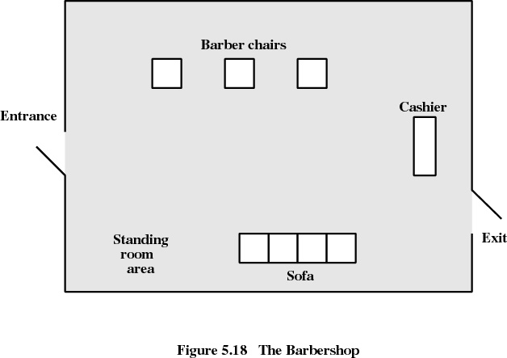
Problema de la barbería
3 sillas
3 barberos
Sofá para 4 personas
Máximo nº personas: 20
Si no caben más, no entra cliente
Orden: sillas, sofá, de pie (FIFO)
Solo cobrar a 1 cliente cada vez
Barberos:
  Cortar el pelo
  Aceptar pago
  Dormir esperando clientes
Sillas de barbero
Caja
Entrada
Total clientes = 20
Sala de espera
de pie
Salida
Sofá
Figura 5.18. La barbería.

Slide 95
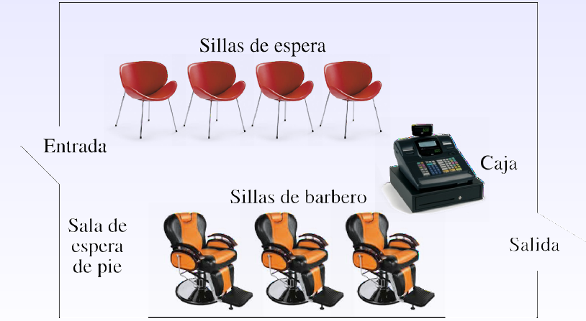
Problema de la barbería
¿Cuál es el problema?

Slide 96
Problema de la barbería
¿Cuál es el problema?
Procesos concurrentes
Manejar la concurrencia de los procesos:
Acceso a recursos compartidos
Sincronización de procesos

Slide 97
Problema de la barbería
Aspectos a tener en cuenta para manejar la concurrencia/sincronización de procesos en la barbería:
Controlar acceso a recursos compartidos:
Sincronizar acciones entre cliente y barbero:

Slide 98
Problema de la barbería
Aspectos a tener en cuenta para manejar la concurrencia/sincronización de procesos en la barbería:
Controlar acceso a recursos compartidos:
  Sala de espera
  Sofá
  Sillas
  Caja
Sincronizar acciones entre cliente y barbero:
  Barbero espera cliente en silla - cliente se sienta
  Cliente espera corte – barbero indica que ha terminado
  Barbero espera q. cliente se levante – cliente indica q. se ha levantado – barbero da paso a otro cliente a la silla y mientras…
  Barbero espera que cliente le pague – cliente paga
  Cliente espera recibo – barbero se lo da

Slide 99
Funcionamiento
Capacidad de la tienda max_capacidad
  Si entra cliente, se decrementa
  Si sale cliente, se incrementa
  Si tienda llena, espera
Capacidad del sofá sofa
  Si se sienta cliente, se decrementa
  Si se levanta cliente, se incrementa
  Si sofá lleno, cliente espera de pie
Capacidad de sillas silla_barbero
  Si se sienta cliente, se decrementa
  Si se levanta cliente, se incrementa
  Si sillas llenas, cliente espera de pie
Caja caja
  Si barbero la usa, se decrementa
  Si barbero la deja, se incrementa

Slide 100
Funcionamiento
  Cliente del sofá, espera silla
  Barbero indica silla vacía
  Cliente de pie, espera sofá
  Cliente que se levanta del sofá, indica hueco en sofá
  Cliente que se sienta en silla, despierta al barbero
  (si no, barbero siempre cortando el pelo)
  Barbero indica que ha terminado => que cliente se puede levantar
  Si no se levanta (pasa a ejecutarse otro proceso), no puede sentarse otro => necesario otro semáforo para parar al barbero (evitar que éste dé permiso a otro para sentarse) hasta que el cliente anuncie que se ha levantado (signal al barbero).
  silla_barbero
  sofa
  cliente_listo
  terminado
  dejar_silla_b

Slide 101
Funcionamiento
  Cliente paga
  Y espera recibo
  Barbero espera poder usar la caja
  Barbero espera pago y envía recibo
  pago
  recibo
  caja
  pago, recibo

Slide 102
Semáforos
Semáforo Wait Signal
------------------------------------------------------------------------------------------------
Max_capacidad Cliente espera entrar Cliente al salir avisa a otro
Sofa Cliente espera sentarse Cliente que pasa a silla avisa
Silla_barbero Cliente espera silla Barbero avisa cuando hay libre
Caja Barbero espera caja libre Barbero avisa que deja caja libre
Cliente_listo Barbero espera a que esté Cliente avisa de que se ha sentado
Terminado Cliente espera Barbero indica que ha terminado
Dejar_silla_b Barbero espera levante Cliente avisa cuando se levanta
Pago Barbero espera pago Cliente avisa que ya ha pagado
Recibo Cliente espera recibo Barbero avisa que pago aceptado

Slide 103
Posible solución
3 barberos
Compartido
typedef int semaforo;
semaforo max_capacidad= ? ; /* capacidad del local */
semaforo sofa= ? ; /* sofá de espera */
semaforo silla_barbero= ? ; /* sillas de la barbería */
semaforo cliente_listo= ?; /* clientes en espera de servicio */
semaforo terminado= ?; /* barbero termina de cortar el pelo */
semaforo dejar_silla_b= ?; /* evita colisiones en la caja, espera a que
se levante el cliente antes de cobrarle */
semaforo caja= ? ; /* barberos usan caja de uno en uno*/
semaforo pago= ?; /* coordina el pago */
semaforo recibo= ?; /* coordina el recibo */

Slide 104
Posible solución
3 barberos
Compartido
typedef int semaforo;
semaforo max_capacidad=20; /* capacidad del local */
semaforo sofa=4; /* sofá de espera */
semaforo silla_barbero=3; /* sillas de la barbería */
semaforo cliente_listo=0; /* clientes en espera de servicio */
semaforo terminado=0; /* barbero termina de cortar el pelo */
semaforo dejar_silla_b=0; /* espera a que se levante el cliente antes
de cobrarle */
semaforo caja=1; /* barberos usan caja de uno en uno*/
semaforo pago=0; /* coordina el pago */
semaforo recibo=0; /* coordina el recibo */

Slide 105
Posible solución
3 barberos
void cliente( ) {
}
void barbero( ) {

Slide 106
Posible solución
3 barberos
void cliente( ) {
}
void barbero( ) {
while (1) {
wait (cliente_listo);

Slide 107
Posible solución
3 barberos
void cliente( ) {
wait (max_capacidad);
}
void barbero( ) {
while (1) {
wait (cliente_listo);

Slide 108
Posible solución
3 barberos
void cliente( ) {
wait (max_capacidad);
entrar_tienda();
wait (sofa);
}
void barbero( ) {
while (1) {
wait (cliente_listo);

Slide 109
Posible solución
3 barberos
void cliente( ) {
wait (max_capacidad);
entrar_tienda();
wait (sofa);
sentarse_sofa();
wait (silla_barbero);
}
void barbero( ) {
while (1) {
wait (cliente_listo);

Slide 110
Posible solución
3 barberos
void cliente( ) {
wait (max_capacidad);
entrar_tienda();
wait (sofa);
sentarse_sofa();
wait (silla_barbero);
levantarse_sofa();
signal (sofa);
}
void barbero( ) {
while (1) {
wait (cliente_listo);

Slide 111
Posible solución
3 barberos
void cliente( ) {
wait (max_capacidad);
entrar_tienda();
wait (sofa);
sentarse_sofa();
wait (silla_barbero);
levantarse_sofa();
signal (sofa);
sentarse_silla_barbero();
signal (cliente_listo);
wait (terminado);
}
void barbero( ) {
while (1) {
wait (cliente_listo);

Slide 112
Posible solución
3 barberos
void cliente( ) {
wait (max_capacidad);
entrar_tienda();
wait (sofa);
sentarse_sofa();
wait (silla_barbero);
levantarse_sofa();
signal (sofa);
sentarse_silla_barbero();
signal (cliente_listo);
wait (terminado);
}
void barbero( ) {
while (1) {
wait (cliente_listo);
cortar_pelo();

Slide 113
Posible solución
3 barberos
void cliente( ) {
wait (max_capacidad);
entrar_tienda();
wait (sofa);
sentarse_sofa();
wait (silla_barbero);
levantarse_sofa();
signal (sofa);
sentarse_silla_barbero();
signal (cliente_listo);
wait (terminado);
}
void barbero( ) {
while (1) {
wait (cliente_listo);
cortar_pelo();
signal (terminado);
wait (dejar_silla_b);

Slide 114
Posible solución
3 barberos
void cliente( ) {
wait (max_capacidad);
entrar_tienda();
wait (sofa);
sentarse_sofa();
wait (silla_barbero);
levantarse_sofa();
signal (sofa);
sentarse_silla_barbero();
signal (cliente_listo);
wait (terminado);
levantarse_silla_barbero();
signal (dejar_silla_b);
}
void barbero( ) {
while (1) {
wait (cliente_listo);
cortar_pelo();
signal (terminado);
wait (dejar_silla_b);

Slide 115
Posible solución
3 barberos
void cliente( ) {
wait (max_capacidad);
entrar_tienda();
wait (sofa);
sentarse_sofa();
wait (silla_barbero);
levantarse_sofa();
signal (sofa);
sentarse_silla_barbero();
signal (cliente_listo);
wait (terminado);
levantarse_silla_barbero();
signal (dejar_silla_b);
pagar();
signal (pago);
wait (recibo);
}
void barbero( ) {
while (1) {
wait (cliente_listo);
cortar_pelo();
signal (terminado);
wait (dejar_silla_b);
signal (silla_barbero);
wait (pago);

Slide 116
Posible solución
3 barberos
void cliente( ) {
wait (max_capacidad);
entrar_tienda();
wait (sofa);
sentarse_sofa();
wait (silla_barbero);
levantarse_sofa();
signal (sofa);
sentarse_silla_barbero();
signal (cliente_listo);
wait (terminado);
levantarse_silla_barbero();
signal (dejar_silla_b);
pagar();
signal (pago);
wait (recibo);
}
void barbero( ) {
while (1) {
wait (cliente_listo);
cortar_pelo();
signal (terminado);
wait (dejar_silla_b);
signal (silla_barbero);
wait (pago);
wait (caja);

Slide 117
Posible solución
3 barberos
void cliente( ) {
wait (max_capacidad);
entrar_tienda();
wait (sofa);
sentarse_sofa();
wait (silla_barbero);
levantarse_sofa();
signal (sofa);
sentarse_silla_barbero();
signal (cliente_listo);
wait (terminado);
levantarse_silla_barbero();
signal (dejar_silla_b);
pagar();
signal (pago);
wait (recibo);
}
void barbero( ) {
while (1) {
wait (cliente_listo);
cortar_pelo();
signal (terminado);
wait (dejar_silla_b);
signal (silla_barbero);
wait (pago);
wait (caja);
aceptar_pago();
signal (caja);
signal (recibo);

Slide 118
Posible solución
3 barberos
void cliente( ) {
wait (max_capacidad);
entrar_tienda();
wait (sofa);
sentarse_sofa();
wait (silla_barbero);
levantarse_sofa();
signal (sofa);
sentarse_silla_barbero();
signal (cliente_listo);
wait (terminado);
levantarse_silla_barbero();
signal (dejar_silla_b);
pagar();
signal (pago);
wait (recibo);
salir tienda();
signal (max_capacidad);
}
void barbero( ) {
while (1) {
wait (cliente_listo);
cortar_pelo();
signal (terminado);
wait (dejar_silla_b);
signal (silla_barbero);
wait (pago);
wait (caja);
aceptar_pago();
signal (caja);
signal (recibo)
}
}

Slide 119
Posible solución
3 barberos
void cliente( ) {
wait (max_capacidad);
entrar_tienda();
wait (sofa);
sentarse_sofa();
wait (silla_barbero);
levantarse_sofa();
signal (sofa);
sentarse_silla_barbero();
signal (cliente_listo);
wait (terminado);
levantarse_silla_barbero();
signal (dejar_silla_b);
pagar();
signal (pago);
wait (recibo);
salir tienda();
signal (max_capacidad);
}
void barbero( ) {
while (1) {
wait (cliente_listo);
cortar_pelo();
signal (terminado);
wait (dejar_silla_b);
signal (silla_barbero);
wait (pago);
wait (caja);
aceptar_pago();
signal (caja);
signal (recibo)
}
}

Slide 120
Barbería equitativa
Problema:
Clientes, mientras les cortan el pelo: wait (terminado)
Barberos, al terminar de cortar: signal (terminado)
Pero... ¿a cuál de los clientes que esperan les llega la señal?
Al primero que se sentó, que puede no corresponder con el barbero que ha terminado (con el cliente con el que se ha terminado más rápido)
¿Solución?

Slide 121
Barbería equitativa
Problema:
Clientes, mientras les cortan el pelo: wait (terminado)
Barberos, al terminar de cortar: signal (terminado)
Pero... ¿a cuál de los clientes que esperan les llega la señal?
Al primero que se sentó, que puede no corresponder con el barbero que ha terminado (con el cliente con el que se ha terminado más rápido)
Solución:
  Array de semáforos, 1/cliente
  Identificar a cada cliente mediante nº que coge al entrar (contador)
  Proteger acceso concurrente a contador
  Asignación de clientes a barberos: cola de clientes en sillas (cliente pone su id, barbero lo toma)

Slide 122
Barbería equitativa (v1)
typedef int semaforo;
semaforo max_capacidad=20 /* capacidad del local */
semaforo sofa=4 /* sofá de espera */
semaforo silla_barbero=3 /* sillas de la barbería */
semaforo caja=1; /* Limita a 1 el acceso a la caja */
int contador = 0; /* número de clientes – turno de entrada */
Cola c; /* cola donde los clientes ponen su nº*/
semaforo mutex1=1; /* controla el acceso a contador */
semaforo mutex2=1; /* controla el acceso a cola de clientes */
semaforo cliente_listo=0; /* clientes en espera de servicio */
semaforo dejar_silla_b=0; /* evita colisiones en la caja, espera a que
se levante el cliente antes de cobrarle */
semaforo terminado [50]= {0}; /* identifica el usuario servido */
semaforo pago=0; /* coordina el pago */
semaforo recibo=0; /* coordina el recibo */
Compartido

Slide 123
Barbería equitativa (v1)
void cliente(void) {
int num_cliente;
wait (max_capacidad);
entrar_tienda();
wait (mutex1);
contador++;
num_cliente=contador;
signal (mutex1);
wait (sofa);
sentarse_sofa();
wait (silla_barbero);
levantarse_sofa();
signal (sofa);
sentarse_silla_barbero();
wait (mutex2);
insertar_en_cola (c, num_cliente);
signal (cliente_listo);
signal (mutex2);
wait (terminado[numcliente]);
levantarse_silla_barbero();
signal (dejar_silla_b);
pagar();
signal (pago);
wait (recibo);
salir tienda();
signal (max_capacidad);
}

Slide 124
Barbería equitativa (v1)
void barbero (void) {
int cliente_b;
while (1) {
wait (cliente_listo);
wait (mutex2);
extraer_de_cola (c, cliente_b);
signal (mutex2);
cortar_pelo();
signal (terminado[cliente_b]);
wait (dejar_silla_b);
signal (silla_barbero);
wait (pago);
wait (caja);
aceptar_pago();
signal (caja);
signal (recibo);
}
}

Slide 125
Barbería equitativa (v2)
Otras consideraciones:
Cliente deja silla: signal (dejar_silla_b)
Barbero estaba: wait (dejar_silla_b)
Si varios clientes se han levantado y hay varios barberos esperando, ¿se garantiza la correspondencia cliente-barbero?

Slide 126
Babuinos
En el parque nacional Kruger en Sudáfrica hay un cañón muy profundo con una simple cuerda para cruzarlo.
Los babuinos cruzan ese cañón constantemente en ambas direcciones utilizando la cuerda. Sin embargo:
Como los babuinos son muy agresivos, si dos de ellos se encuentran en cualquier punto de la cuerda yendo en sentido opuestos, se pelearán y terminarán cayendo por el cañón con un desenlace fatal.
La cuerda no es muy resistente y aguanta un máximo de cinco babuinos simultáneamente. Si en cualquier instante hay mas de cinco babuinos en la cuerda, esta se romperá y los babuinos caerán también al vacío.

Slide 127
Babuinos (v1)
semaf babVa = 5, babVi = 5 // Hasta 5 pueden pasar una vez que entra el primero
semaf cuerda = 1 // O van hacia un lado o hacia el otro (solo hacia un lado)
int cVa = 0, cVi = 0 // Nº de babuinos que van y nº babuinos que vienen
semaf mutVa = 1, mutVi = 1 //Mútex protege contadores de los que van y los que vienen
BabuinoVa ( ) {
down(babVa);
down (mutVa);
    ++ cVa;
    if ( cVa == 1)
    down (cuerda);
    up (mutVa);
CruzaBabuino();
down (mutVa);
--cVa;
if ( cVa == 0)
up (cuerda);
up (mutVa);
up (babVa);
}
BabuinoViene ( ){
down(babVi);
down (mutVi);
    ++ cVi;
    if ( cVi == 1)
    down (cuerda);
    up (mutVi);
CruzaBabuino();
down (mutVi);
--cVi;
if ( cVi == 0)
up (cuerda);
up (mutVi);
up(babVi);
}

Slide 128
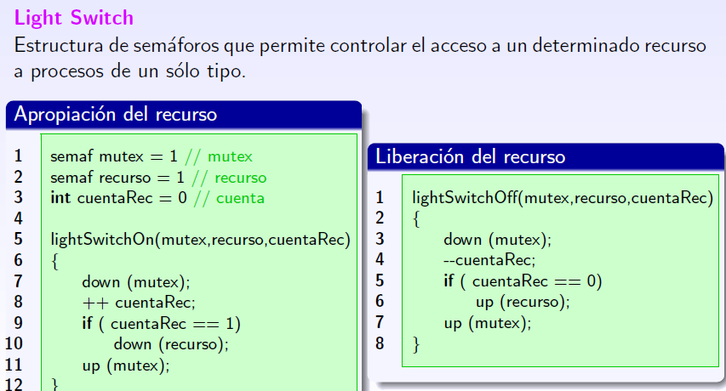
Babuinos (v2: funciones)
Variables compartidas

Slide 129
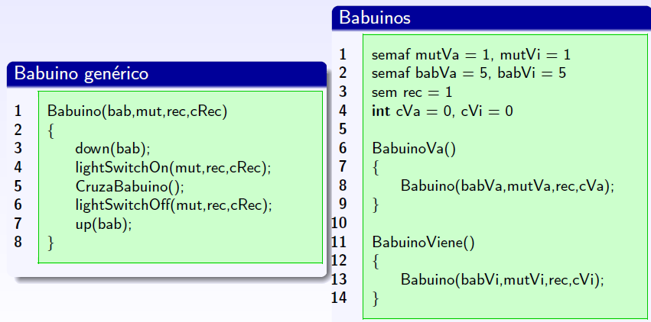
Babuinos (v2: funciones)
Variables compartidas

Slide 130
Bailes de salón
En el hotel Hastor de New York existe una sala de baile en la que los hombres se ponen en una fila y las mujeres en otra de tal forma que salen a bailar por parejas en el orden en el que están en la fila.
Por supuesto, ni un hombre ni una mujer pueden salir a bailar solos ni quedarse en la pista solos.
Sin embargo, no tienen por qué salir con la pareja con la que entraron.

Slide 131
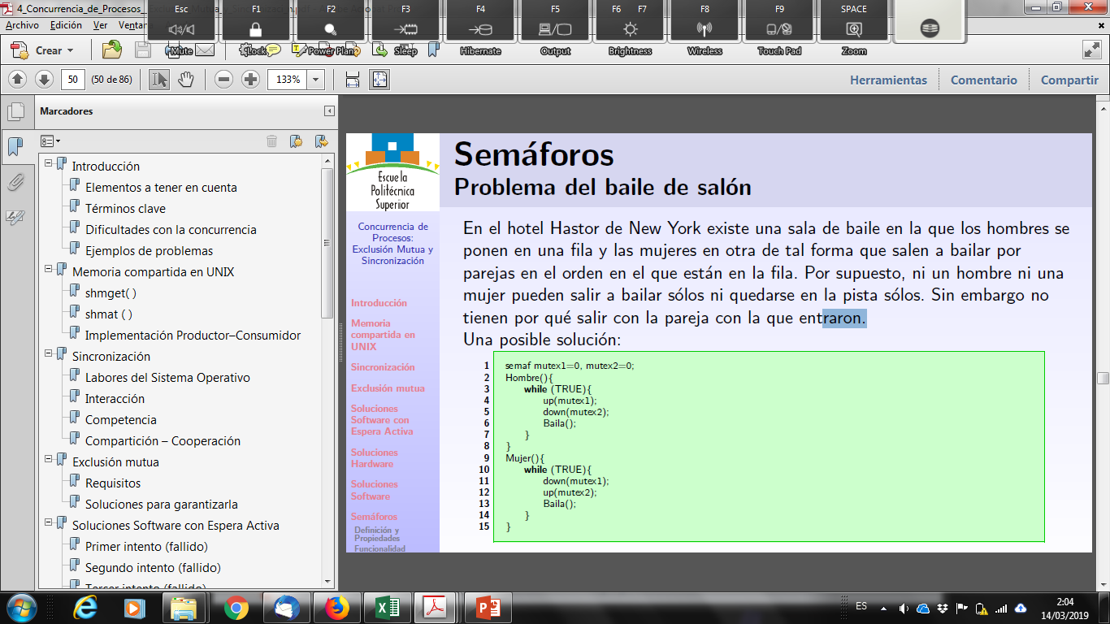
Bailes de salón

Slide 132
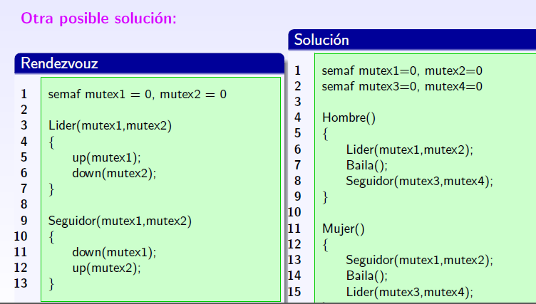
Bailes de salón

Slide 133
Problema de los lectores/escritores
Problema: acceso a recursos compartidos de lectura/escritura.
Propiedades:
  Cualquier número de lectores puede leer un archivo simultáneamente.
  Sólo puede escribir en el archivo un escritor en cada instante.
  Si un escritor está accediendo al archivo, ningún lector puede leerlo.
Nota: Los lectores no escriben y los escritores no leen nada
Semejanza con catálogo de biblioteca

Slide 134
Problema de los lectores/escritores
Elaboramos la solución:
  Cond. 1: Mientras escritor escribe, nadie lee
  => ¿qué necesitamos? (semáforo de escribir)

Slide 135
Problema de los lectores/escritores
Elaboramos la solución:
  Cond. 1: Mientras escritor escribe, nadie lee
  => necesario respetar exclusión mutua
  => semáforo esem (semáforo de escribir)

Slide 136
Problema de los lectores/escritores
Elaboramos la solución:
  Cond. 1: Mientras escritor escribe, nadie lee
  => necesario respetar exclusión mutua
  => semáforo esem (semáforo de escribir)
  Cond.2: Varios lectores pueden leer a la vez
    cuando no hay ninguno leyendo ¿qué debe hacer el que desea leer?
    cuando hay al menos uno, ¿necesitan esperar los demás?
  => ¿qué necesitamos?

Slide 137
Problema de los lectores/escritores
Elaboramos la solución:
  Cond. 1: Mientras escritor escribe, nadie lee
  => necesario respetar exclusión mutua
  => semáforo esem
  Cond.2: Varios lectores pueden leer a la vez:
    cuando no hay ninguno leyendo, el 1º espera en esem.
    cuando hay al menos uno, los demás no necesitan esperar
  => necesario contar cuántos lectores hay
  => variable contlect
  => necesario proteger acceso a dicha variable
  => semáforo q. controla acceso simultáneo a contlect

Slide 138
Solución 1
typedef int semaforo;
int contlect = 0; /* contador de lectores */
semaforo esem=1; /* controla el acceso de escritura */
semaforo mutex=1; /* controla el acceso a contlec */
Compartido
void lector () {
while (1) {
// Incrementar contador
// Acciones dependientes
// de si es el 1º o no =>
// comprobar si lo es
// Sí => espera en esem
// No=> lee directamente
// Decrementar contador
// Si no quedan lectores,
// dar paso a los escritores
}
}
void escritor () {
while (1) {
// Esperar en esem
// Escribir
// Actualizar esem
}
}

Slide 139
Solución 1
typedef int semaforo;
int contlect = 0; /* contador de lectores */
semaforo esem=1; /* controla el acceso de escritura */
semaforo mutex=1; /* controla el acceso a contlec */
Compartido
void lector () {
while (1) {
wait (mutex);
contlect ++;
if(contlect ==1)
wait (esem);
signal (mutex);
lee_recurso();
wait (mutex);
contlect --;
if(contlect ==0)
signal (esem);
signal (mutex);
}
}
void escritor () {
while (1) {
wait (esem);
escribe_en_recurso();
signal (esem);
}
}
En este caso no importa que haya un wait dentro de una sección crítica, porque si se bloquea el 1er lector no es necesario que ningún otro lector entre en esa sección crítica (debe esperar a que el 1º pase)
¿Hay algún problema?

Slide 140
Solución 1
typedef int semaforo;
int contlect = 0; /* contador de lectores */
semaforo esem=1; /* controla el acceso de escritura */
semaforo mutex=1; /* controla el acceso a contlec */
Compartido
void lector () {
while (1) {
wait (mutex);
contlect ++;
if(contlect ==1)
wait (esem);
signal (mutex);
lee_recurso();
wait (mutex);
contlect --;
if(contlect ==0)
signal (esem);
signal (mutex);
}
}
void escritor () {
while (1) {
wait (esem);
escribe_en_recurso();
signal (esem);
}
}
¿Alguno de los dos procesos tiene prioridad?

Slide 141
Solución 1
typedef int semaforo;
int contlect = 0; /* contador de lectores */
semaforo esem=1; /* controla el acceso de escritura */
semaforo mutex=1; /* controla el acceso a contlec */
Compartido
void lector () {
while (1) {
wait (mutex);
contlect ++;
if(contlect ==1)
wait (esem);
signal (mutex);
lee_recurso();
wait (mutex);
contlect --;
if(contlect ==0)
signal (esem);
signal (mutex);
}
}
void escritor () {
while (1) {
wait (esem);
escribe_en_recurso();
signal (esem);
}
}
¿Alguno de los dos procesos tiene prioridad?

Slide 142
Solución 2: prioridad para los escritores
Modificación: no se permite acceder a nuevo lector si un escritor declara su deseo de escribir
  Inhibir lecturas mientras haya algún escritor que desee escribir
    ¿qué necesitamos?
  Necesario contar cuántos escritores que desean escribir:
    ¿qué necesitamos?
  Si hay lectores esperando y un escritor desea escribir, debe poder “colarse”
    ¿qué necesitamos?

Slide 143
Solución 2: prioridad para los escritores
Modificación: no se permite acceder a nuevo lector si un escritor declara su deseo de escribir
  Inhibir lecturas mientras haya algún escritor que desee escribir
    semáforo lsem (cola de lectores != cola de escritores)
  Necesario contar cuántos escritores desean escribir:
    variable contesc
  Necesario proteger acceso a dicha variable
    semáforo mutex2
  Si hay lectores esperando y escritor desea escribir, debe “colarse” => separar lect/escr
    cola adicional de lectores en espera

Slide 144
Solución 2: prioridad para los escritores
Funcionamiento:
Lector:
Se pone en cola de lectores (wait (lsem))
Incrementa contador de lectores
Si es el primer lector, comprueba si hay escritores:
espera, en cola para leer tras ellos (wait (esem))
(Si no es el primero o si no hay escritores) Envía señal al resto de lectores para que pasen a leer (signal (lsem))
Lee datos
Decrementa contador de lectores
Si es el último lector (de los que ya estaban leyendo): señal para que puedan entrar escritores (signal (esem))

Slide 145
Solución 2: prioridad para los escritores
Funcionamiento:
Escritor:
Incrementa contador de escritores
Si es el primer escritor, comprueba si hay lectores leyendo (se pone en cola para leer tras ellos):
wait (lsem)
(Si no quedaban lectores leyendo) Se pone en cola de escritores (wait (esem))
Escribe datos
signal (esem)
Decrementa contador de escritores
Si es el último escritor: señal para que puedan entrar lectores (signal (lsem))

Slide 146
Solución 2: prioridad para los escritores
Problema:
  Si van llegando lectores, se encolan en lsem.
  Cuando llega el primer escritor, se pone detrás de todos los que están en lsem.
  Cuando un lector consigue acceso a sección crítica, envía signal (lsem)
    entran primero los lectores que llegaron antes que el escritor
    ¡escritores no tienen prioridad!
¿Solución?

Slide 147
Solución 2: prioridad para los escritores
Problema:
  Si van llegando lectores, se encolan en lsem.
  Cuando llega el primer escritor, se pone detrás de todos los que están en lsem.
  Cuando un lector consigue acceso a sección crítica, envía signal (lsem)
    entran primero los lectores que llegaron antes que el escritor
    ¡escritores no tienen prioridad!
¿Solución?
  Encolar lectores en cola anterior a lsem (mutex3), que esperen allí y pasen de 1 en 1 a lsem.
  Cuando llega el primer escritor, se encola en lsem. (adelanta a los lectores que esperan en mutex3)

Slide 148
Solución 2: prioridad para los escritores
typedef int semaforo;
int contlect = 0; /* contador de lectores */
int contesc = 0; /* contador de escritores */
semaforo mutex1=1; /* controla el acceso a contlec */
semaforo mutex2=1; /* controla el acceso a contesc */
semaforo mutex3=1; /* controla el acceso al semáforo lsem */
semaforo esem=1; /* controla el acceso de escritura */
semaforo lsem=1; /* controla el acceso de lectura */
Compartido

Slide 149
Solución 2: prioridad para los escritores
void lector(void)
{
while (1) {
wait (mutex3); //Acceso a lsem
wait (lsem);
wait (mutex1);
contlect ++;
if(contlect ==1)
wait (esem);
signal (mutex1);
signal (lsem);
signal (mutex3);
lee_recurso();
wait (mutex1);
contlect --;
if(contlect ==0)
signal (esem);
signal (mutex1);
}
}
void escritor(void)
{
while (1) {
wait (mutex2);
contesc ++;
if(contesc ==1)
wait (lsem);
signal (mutex2);
wait(esem);
escribe_en_recurso();
signal (esem);
wait (mutex2);
contesc --;
if(contesc ==0)
signal (lsem);
signal (mutex2);
}
}

Slide 150
Solución 2: prioridad para los escritores
void lector(void)
{
while (1) {
wait (mutex3); //Acceso a lsem
wait (lsem);
wait (mutex1);
contlect ++;
if(contlect ==1)
wait (esem);
signal (mutex1);
signal (lsem);
signal (mutex3);
lee_recurso();
wait (mutex1);
contlect --;
if(contlect ==0)
signal (esem);
signal (mutex1);
}
}
void escritor(void)
{
while (1) {
wait (mutex2);
contesc ++;
if(contesc ==1)
wait (lsem);
signal (mutex2);
wait(esem);
escribe_en_recurso();
signal (esem);
wait (mutex2);
contesc --;
if(contesc ==0)
signal (lsem);
signal (mutex2);
}
}

Slide 151
Estado de colas
Sólo lectores | - Activar esem (1º wait, último signal) - Sin colas (van pasando todos lectores, lecturas simultáneas)
Sólo escritores | Activar esem (para sección crítica) y lsem (1º wait, último signal) Escritores en cola en esem (sólo escribe 1 cada vez)
Lectores y escritores con un lector antes | Lectores activan esem (1º wait, último signal) Escritores activan lsem (1º wait, último signal) Escritores en cola en esem 1 lector en cola en lsem Resto de lectores en cola en mutex3
Lectores y escritores con un escritor antes | Escritores activan esem (sección crítica) Escritores activan lsem (1º wait, último signal) Escritores en cola en esem 1 lector en cola en lsem Resto de lectores en cola en mutex3

Slide 152
Repaso tema: concurrencia
¿Requisitos para la exclusión mutua (en general)?

Slide 153
Requisitos para la exclusión mutua (en general)
1. Sólo un proceso debe tener permiso para entrar en la sección crítica por un recurso en un instante dado.
2. No puede permitirse el interbloqueo o la inanición.
3. Cuando ningún proceso está en su sección crítica, cualquier proceso que solicite entrar en la suya debe poder hacerlo sin dilación.

Slide 154
Requisitos para la exclusión mutua (en general)
4. No se deben hacer suposiciones sobre la velocidad relativa de los procesos o el nº de procesadores.
5. Un proceso permanece en su sección crítica sólo por un tiempo finito.

Slide 155
Repaso tema: concurrencia
Formas de satisfacer los requisitos de la exclusión mutua:

Slide 156
Repaso tema: concurrencia
Formas de satisfacer los requisitos de la exclusión mutua:
  Dejar responsabilidad a los procesos, quienes se coordinan sin ayuda del S.O. => soluciones por Sw
    Ej: algoritmo de Dekker, algoritmo de Peterson, Panadería de Lamport
    Desventajas:
      Propensas a errores
      Fuerte carga de proceso
      Espera activa
  Soluciones por HW:
    uso de instrucciones especiales (programadas en Hw)
      Ventaja: reducen sobrecarga. Instrucciones atómicas.
      Desventaja: hay espera activa
    inhabilitación de interrupciones,
      Ventaja: garantizan exclusión mutua (monoprocesador) y evitan espera activa
      Desventajas: no aprovechan al máx. multiprogramación y no sirven para multiprocesadores
  Dar soporte mediante semáforos
    Ventajas: evitan espera activa, garantizan exclusión mutua
    (si robustos; si no, no garantizan la no inanición)

